Slide 1

AI-based Phishing Detection Extension
Date. 2024.11.26
Y-CERT 2024 4조
AI 기반 피싱 탐지
확장 프로그램
연세대학교 미래캠퍼스
소프트웨어학부
발표자 :김소정 이효진
정보보안 개발 프로젝트

Slide 2



AI-based Phishing Detection Extension
Page 01
프로젝트 주제
확장 프로그램 개발
가상이메일, 가상전화번호 제공
피싱 사이트 탐지
브라우저의 확장 프로그램 기능을 통해 사용자가 웹사이트 방문 시 실시간으로 보안 위험을 분석하고 피싱 위협으로부터 보호합니다.
민감한 개인정보 대신 임시 이메일과 전화번호를 제공하여 의심스러운 웹사이트에서도 안전하게 서비스를 이용할 수 있도록 돕습니다.
도메인 분석, JavaScript 코드 검사, 기업정보 검증을 통해 악의적인 피싱 사이트를 탐지하고 사용자에게 경고합니다.

Slide 3






개발 스택
AI-based Phishing Detection Extension
Page 02
TypeScript
Tailwind CSS
React
Node.js (개발 환경)
Mailgun / Twilio (가상 정보 발급)
OpenCorporates (해외 기업 검증)
국세청 API (사업자등록번호 검증)
DNSBL / urlHAUS(Treat Intelligence)
MongoDB

Slide 4
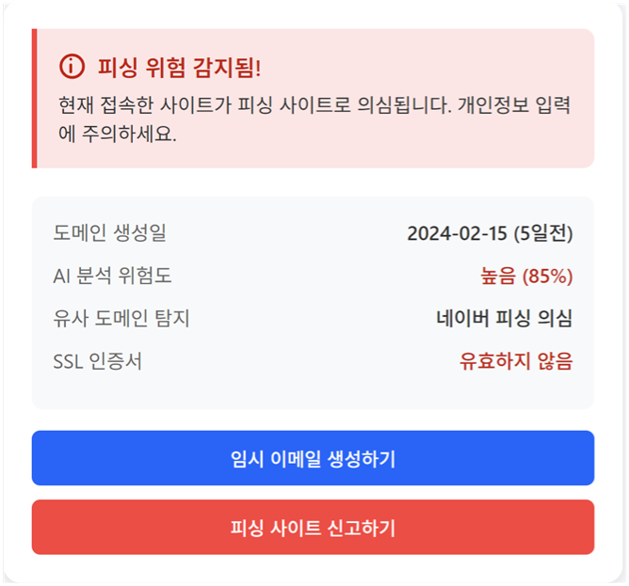
AI-based Phishing Detection Extension
Page 03
프로그램 기능 및 기술
임시 데이터 제공 시스템
이메일 시스템 <Mailgun>
임시 이메일 주소 자동 생성 기능
수신된 이메일 실시간 확인 기능
이메일 포워딩 설정 기능
이메일 자동 폐기 기능
전화번호 시스템 <Twilio>
임시 전화번호 자동 발급 기능
SMS 수신 및 실시간 확인 기능
번호 자동 회수 기능

Slide 5
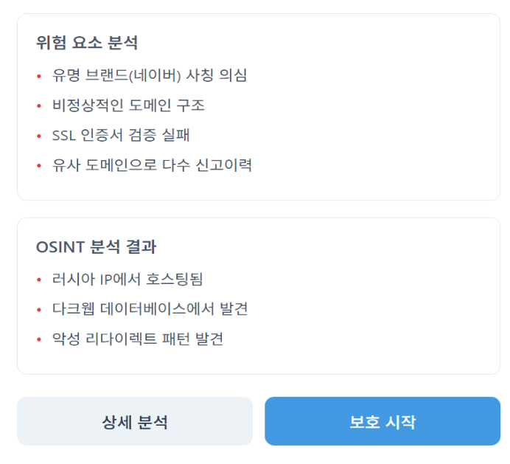
AI-based Phishing Detection Extension
Page 04
프로그램 기능 및 기술
사이트 보안 분석 시스템
피싱 사이트 탐지
<DNSBL /urlHAUS>
URL 분석
사이버 인텔리전스DB 검색
다중 리다이렉션 탐지 기능
IP 주소 탐지 기능
Form data 외부 서버 전송 탐지 기능
키로깅 시도 탐지 기능

Slide 6

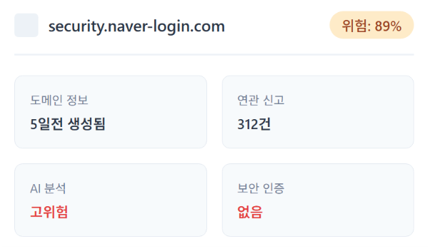
AI-based Phishing Detection Extension
Page 05
프로그램 기능 및 기술
사이트 보안 분석 시스템
피싱 사이트 탐지
<DNSBL / urlHAUS>
URL 분석
사이버 인텔리전스DB 검색
다중 리다이렉션 탐지 기능
IP 주소 탐지 기능
Form data 외부 서버 전송 탐지 기능
키로깅 시도 탐지 기능

Slide 7
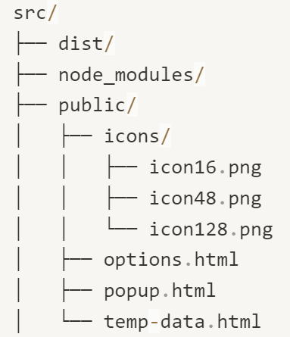
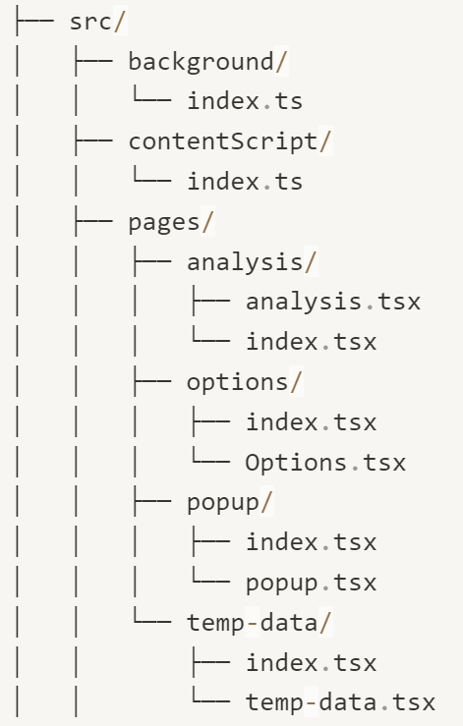
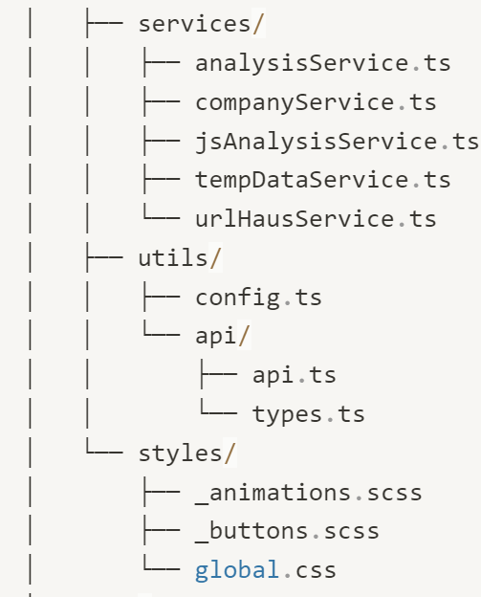
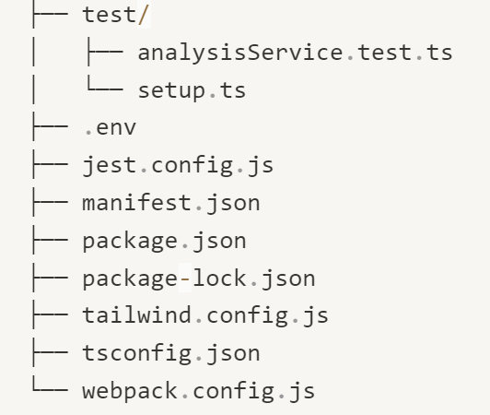
AI-based Phishing Detection Extension
Page 03
프로그램 파일 구조
Build후 / Html 및 icons
UI & 브라우저 백그라운드 감지
JS분석 / API연동 / 스타일
환경설정 /테스트

Slide 8
AI-based Phishing Detection Extension
Date. 2024.11.26
THANK YOU
감사합니다
연세대학교 미래캠퍼스
소프트웨어학부
발표자 :김소정 이효진
정보보안 개발 프로젝트

